Slide 1
муниципальный фестиваль-конкурс изобразительного и декоративно-прикладного творчества «Весеннее вдохновение»

Slide 2
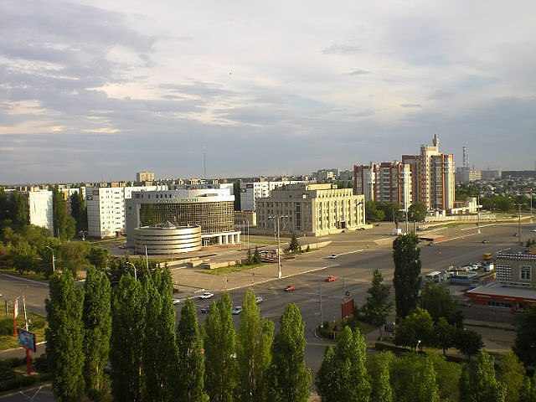
Территория реализации
г. Балаково Саратовская область

Slide 3
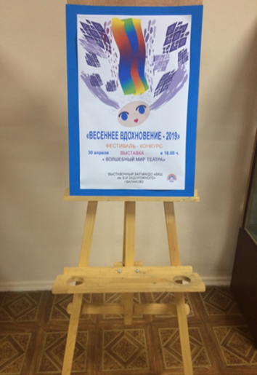
Краткая суть практики
Ежегодно в Муниципальном автономном учреждении дополнительного образования «Балаковская художественная школа им. В.И.Задорожного» по адресу: Саратовская область, г. Балаково, ул. Степная, 18А. по инициативе отдела по культуре администрации Балаковского муниципального района и МАУДО «БХШ им. В.И.Задорожного», проводится муниципальный фестиваль-конкурс изобразительного и декоративно-прикладного творчества «Весеннее вдохновение».
В процессе подготовки и проведения фестиваля-конкурса возникает единое творческое и информационное пространство, в котором взаимодействуют учащиеся, преподаватели, художники. Учащиеся могут проявить в полной мере свои творческие способности, фантазию, выполняя задания интерактивного конкурса, учатся взаимодействовать в команде, общаются с профессиональными художниками, постигают суть профессии художника – это творческий труд, требующий хорошей фантазии, вдохновения и владения техниками рисования.

Slide 4
Цели и задачи практики
Основная цель фестиваля-конкурса «Весеннее вдохновение» - культурный обмен между поколениями художников города, поиск творчески одаренных детей и подростков, создание единого творческого и информационного пространства для их взаимодействия.
Основными задачами фестиваля-конкурса «Весеннее вдохновение» являются: развитие творческого потенциала учащихся художественной школы и школ искусств города, и профориентация учащихся.

Slide 5
Достигнутые результаты
№ | Показатель, единица измерения | Значение показателя
 |  | за последний год реализации практики | за весь период реализации
1 | Количество проведенных фестивалей | 1 | 6
2 | Количество участников конкурса | в 2019 году – 68 чел. в 2020 году – 87 чел. в 2021 году – 121 чел. | 615 чел
Внедрение практики позволило:
- расширить пространство для творчества учащихся, за рамками школьной программы;
- создать условия для общения учащихся разных возрастов из разных школ, классов в неформальной обстановке;
- выявить творчески одаренных детей и подростков;
- повысить интерес учащихся к профессии художник путем взаимодействия с профессиональными художниками города.

Slide 6
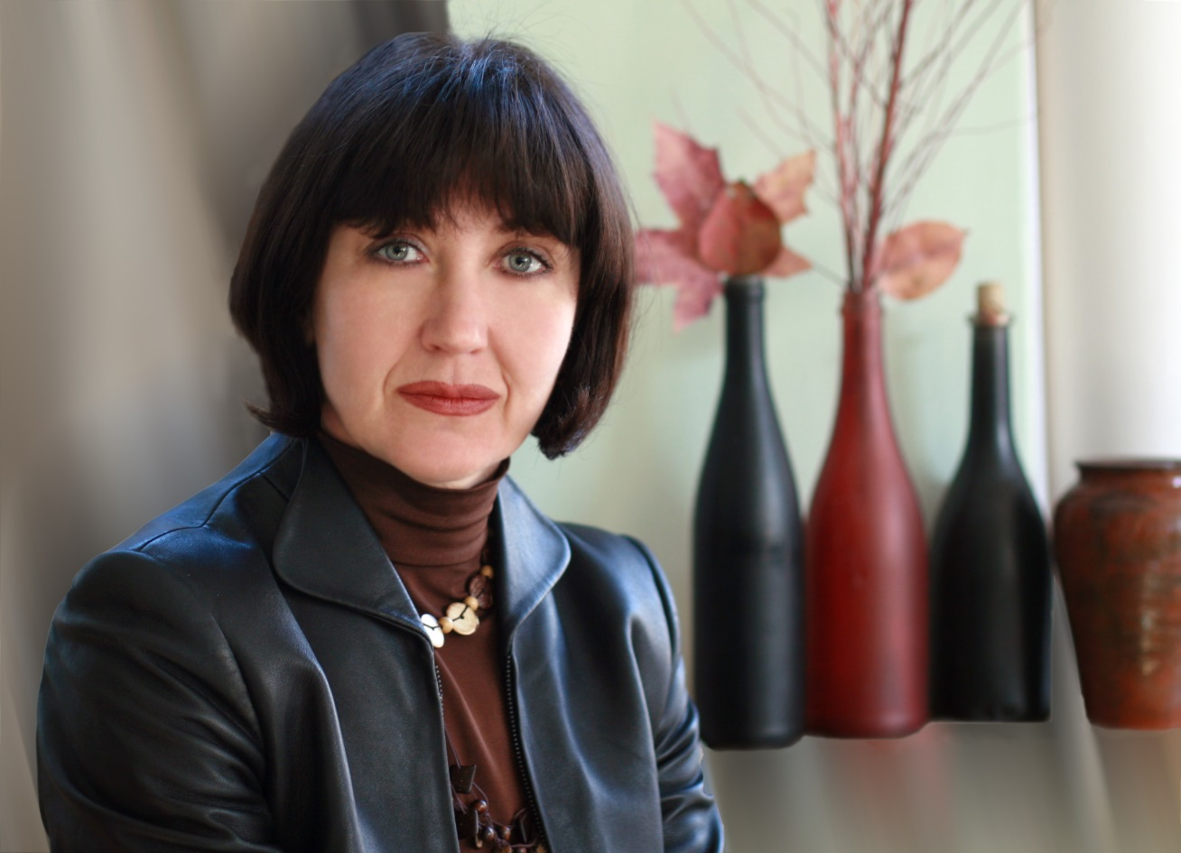
Информация о лидере и команде практики
Инициатором и лидером проекта является преподаватель МАУДО
«БХШ им.В.И.Задорожного»
Ежкова Ольга Николаевна.
Стаж педагогической деятельности более 30 лет.
Является действующим художником, участником выставок различного уровня.
В 2016 году Губернатором Саратовской области награждена дипломом с выплатой денежного поощрения за работу с одаренными детьми.
В 2020 году занесена на Доску почёта Балаковского муниципального района.

Slide 7
Информация о перспективах развития практики
Работа с одаренными детьми является приоритетным направлением в деятельности учреждений дополнительного образования, и фестиваль-конкурс «Весеннее вдохновение» будет способствовать выявлению наиболее творческих, одаренных учащихся и в дальнейшем.
Проведение фестиваля-конкурса «Весеннее вдохновение» может быть реализовано как на областном уровне, так и среди учреждений дополнительного образования территории присутствия атомной промышленности.

